Slide 1


Servicio de Farmacodrogueria
Prevención de enfermedades
Margen de negociación

Slide 2
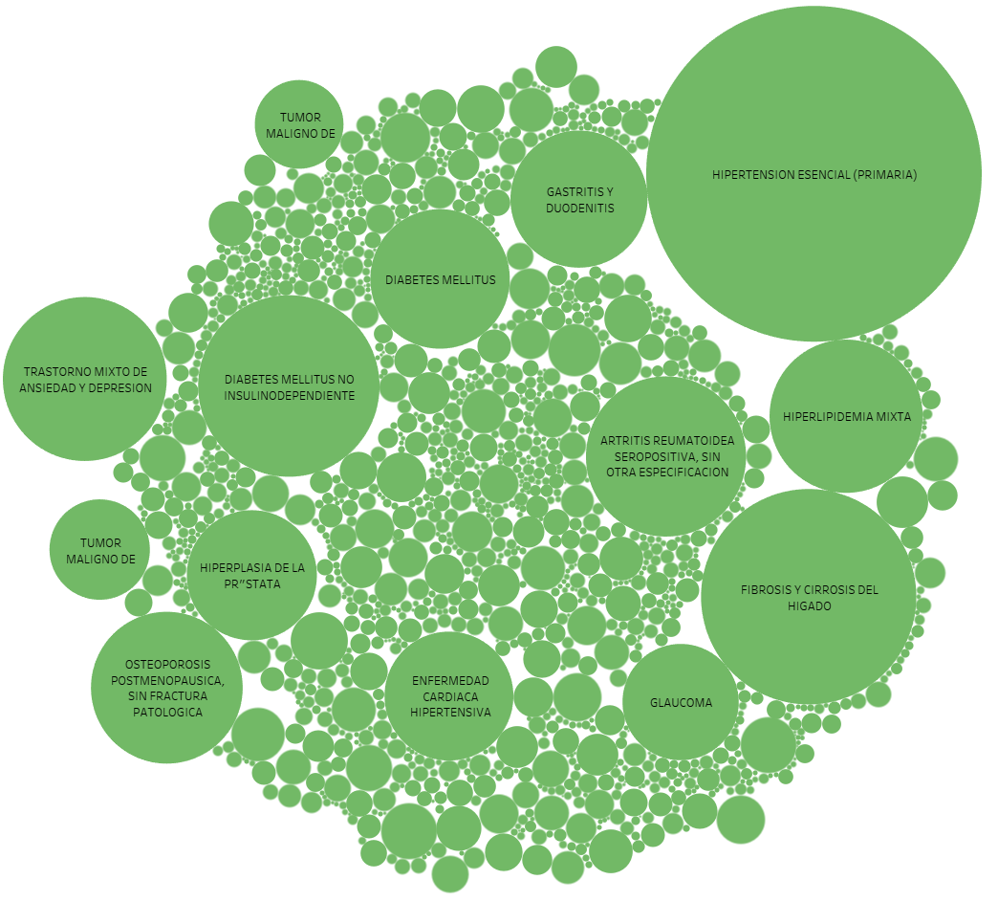
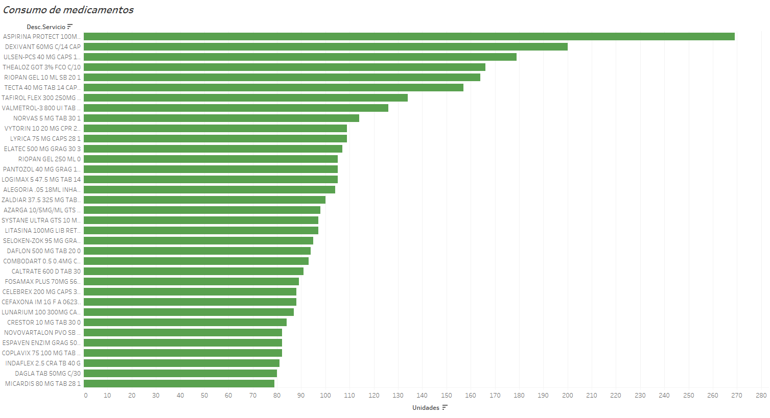
Prevención sobre las principales enfermedades detectadas en las personas mayores a 50 años
Top 10 en consumo de medicamentos vs 4 principales padecimientos

Slide 3
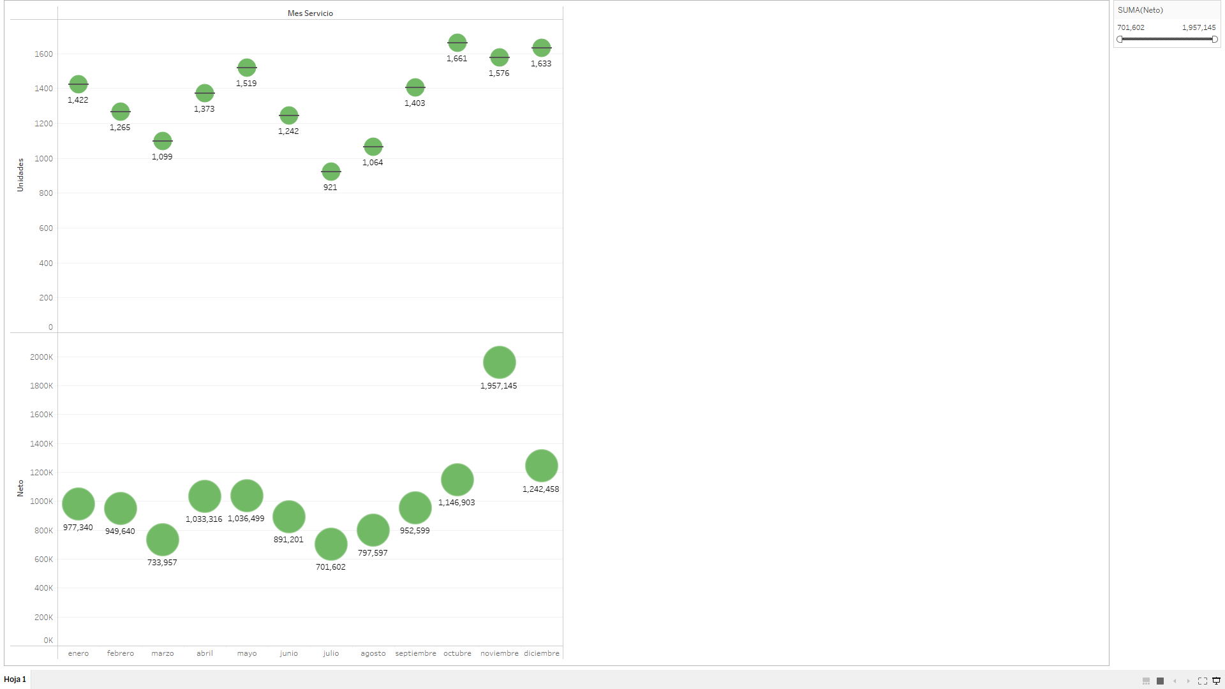
Participación de socios de negocio en cobertura de medicamentos 2021

Slide 4
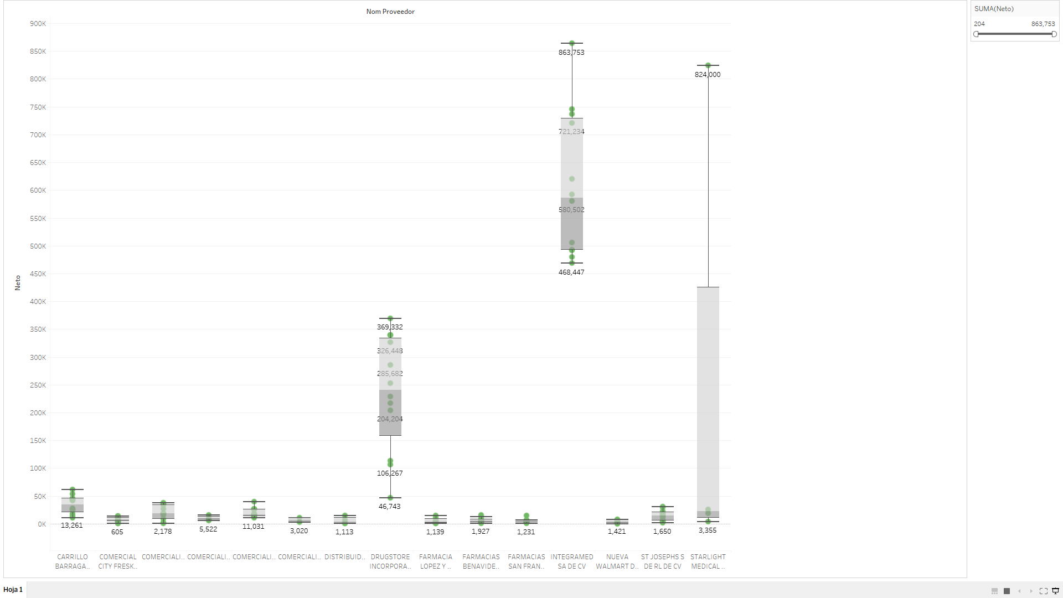
Top 3 de la participación en ventas y cobertura de medicamentos 2021

Slide 5
Conclusiones
Prevención sobre los principales padecimientos para los usuarios activos del programa.
Mayor margen de negociación sobre los proveedores de mayor consumo.
Contención y distribución del gasto sobre los medicamentos de mayor consumo con el top 5 de los proveedores de medicamentos.

